Slide 1
Дидактическая игра по развитию речи «Что где находится» воспитатель Пахомова Н.В. МДОУ «Детский сад Солнышко»c.Раевка Ивантеевского района Саратовской области

Slide 2
Цель:
Учить детей образовывать слова-названия предметов посуды по аналогии: сахар- сахарница, конфета- конфетница, хлеб- хлебница , чай- чайник, молоко- молочник , масло- масленка

Slide 3
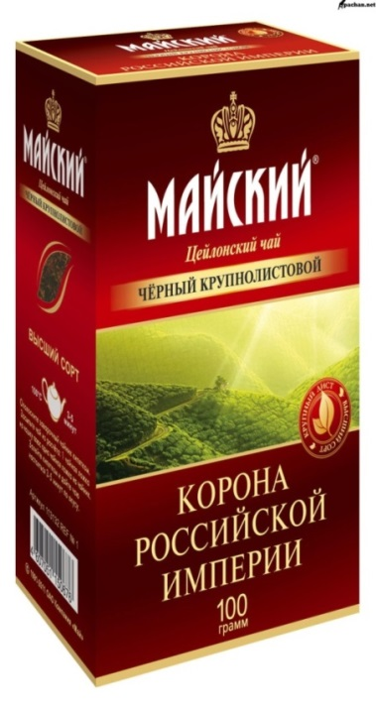
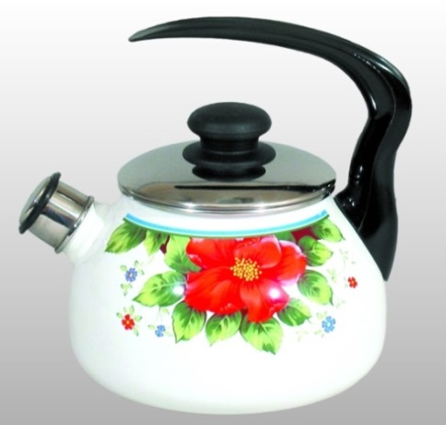
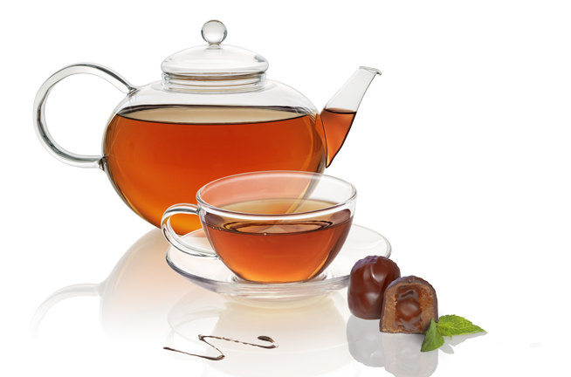

Slide 4
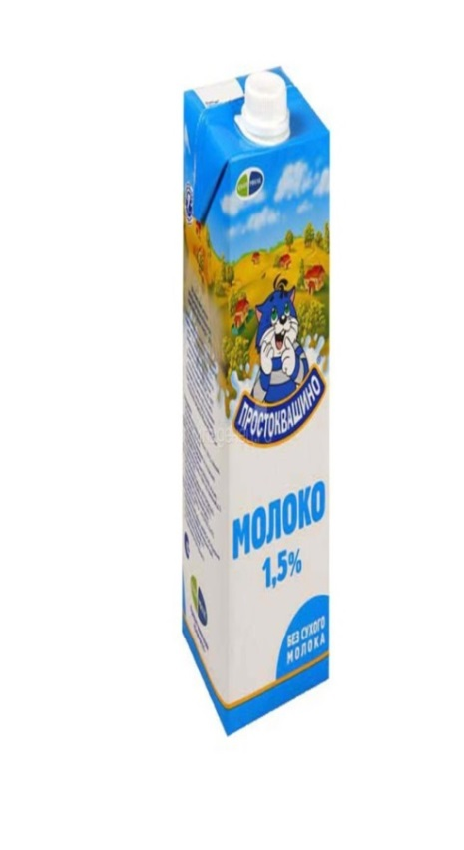
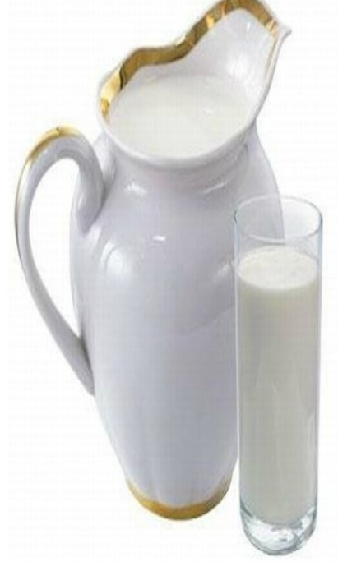

Slide 5
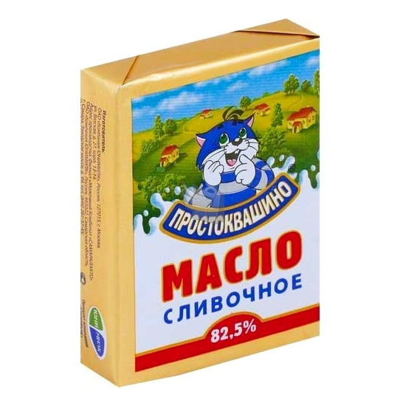
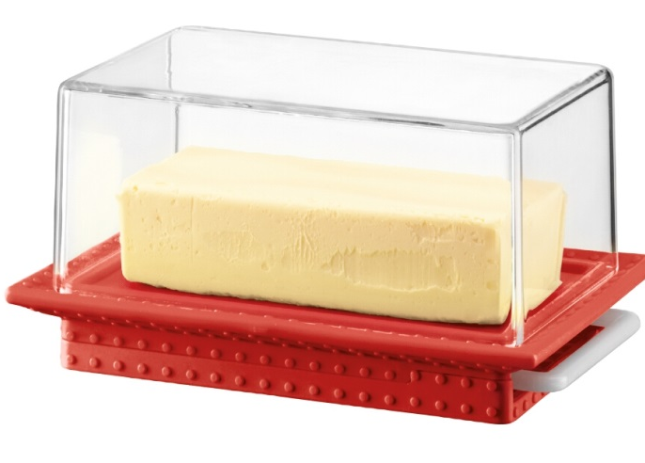

Slide 6
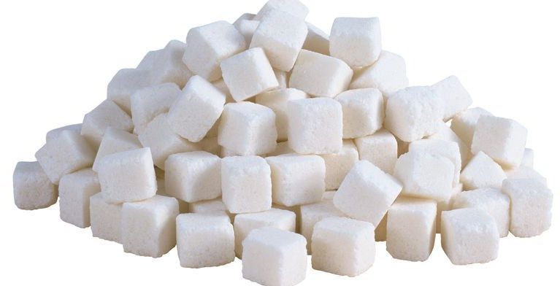
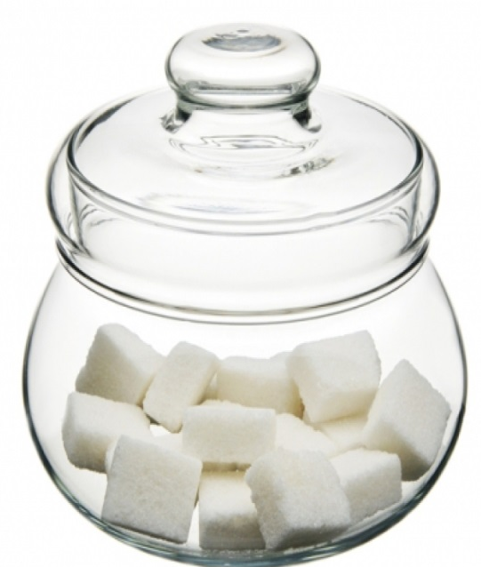

Slide 7
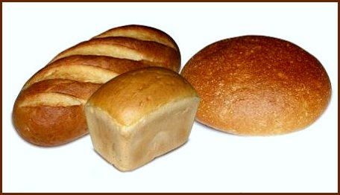
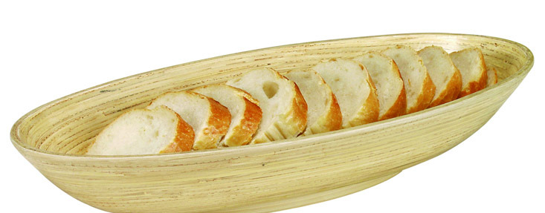

Slide 8
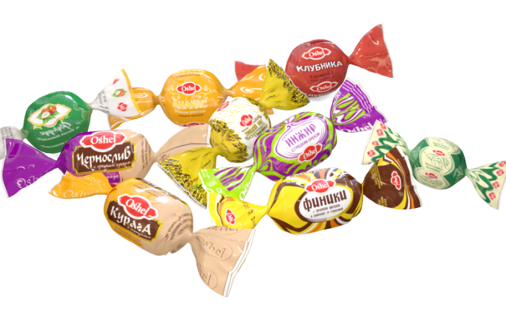

Slide 9
